Slide 1
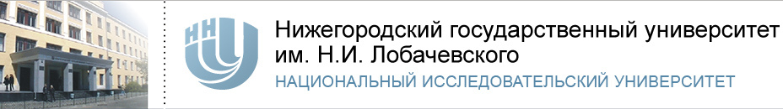

Институт химии высокочистых веществ
им. Г.Г.Девятых
Российской академии наук
Термодинамическое моделирование химических и фазовых превращений в стеклообразующей системе Ge-Ga-Se
студент 2-го курса
Крайнов И.О.
Научные консультанты:
д.х.н. Кутьин А.М
к.х.н. Плехович А.Д.
Нижний Новгород – 2021

Slide 2
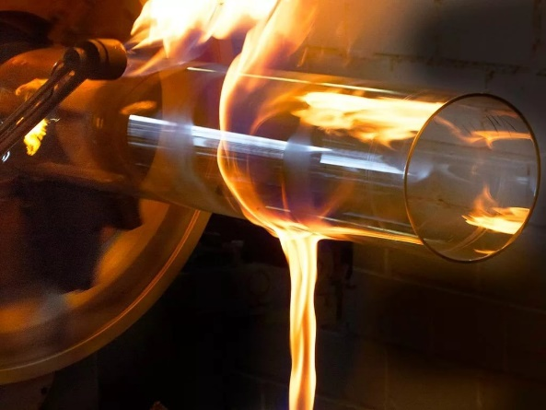

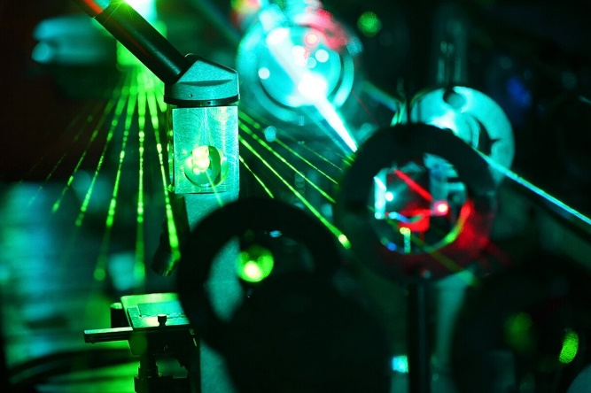
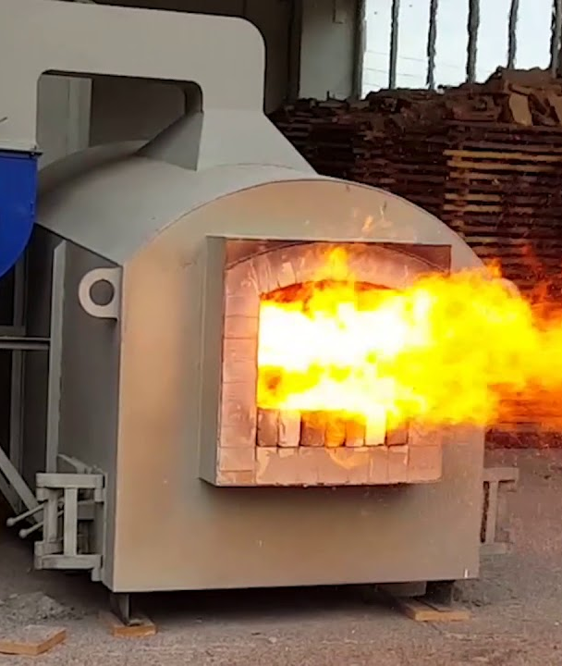
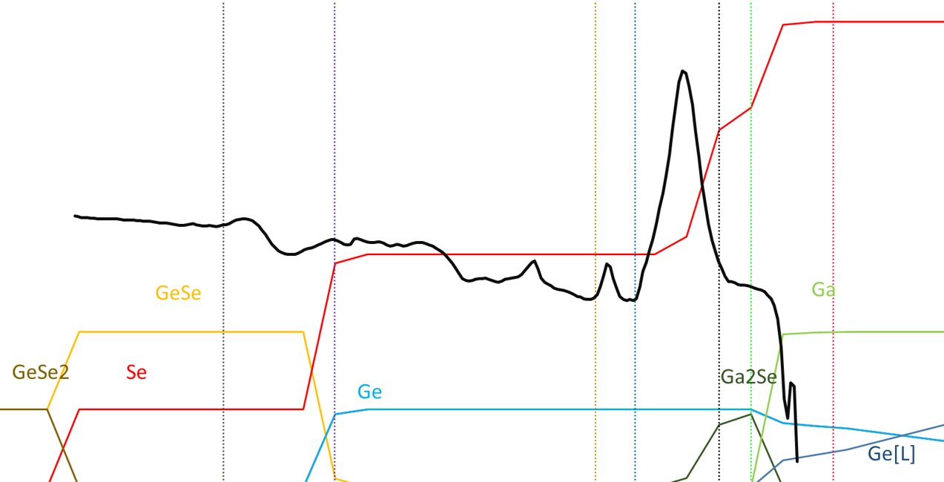
ВСТУПЛЕНИЕ
ЦЕЛЬ РАБОТЫ: Методом минимизации энергии Гиббса определить температурные режимы синтеза и состав возможных кристаллических фаз в стеклообразующей системе Ge-Ga-Se

Slide 3
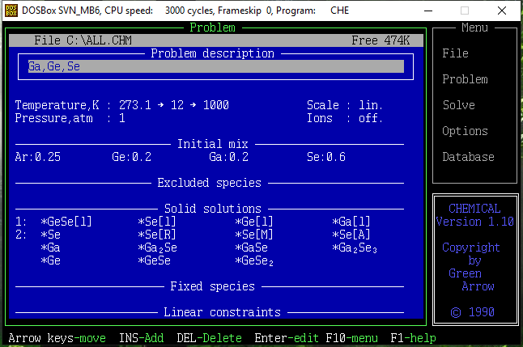
ТЕОРЕТИЧЕСКАЯ ЧАСТЬ
Общий вид калькулятора
Chemical Thermodynamics Calculator (автор КУТЬИН А.М.):
Два раствора:
из кристаллических компонентов
из жидких
2. Жидкий раствор;
Отдельные кристаллические компоненты
3. Жидкий раствор;
твердые компоненты исключены
Список источников:
[1] M. Binnewies Thermochemical Data of Elementsand Compounds/ M. Binnewies, E. Mike. – Wiley-VCH Verlag GmbH, Weinheim, 2002. - ISBN 3-527-30524
[2] NIST Chemistry WebBook: термодинамическая база данных. U.S. Secretary of Commerce on behalf of the United States of America, 2018. - URL: https://webbook.nist.gov/chemistry/. - DOI: https://doi.org/10.18434/T4D303
[3] База данных Outotech. URL: https://www.mogroup.com/portfolio/hsc-chemistry/?r=2.

Slide 4
ИНТЕРВАЛ ТЕМПЕРАТУРЫ 610 - 780 К РЕЗУЛЬТАТ РАСЧЕТА, ДСК, ЗАВИСИМОСТЬ ЭНЕРГИЙ ГИББСА
Дианграммы фазовые Ga Se Ge все 3

Slide 5
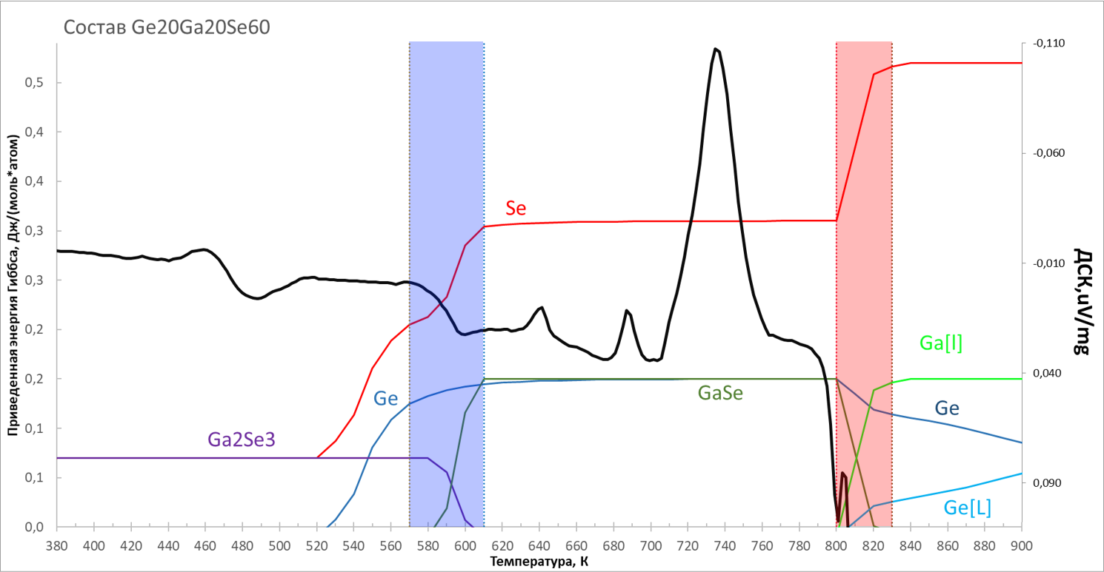
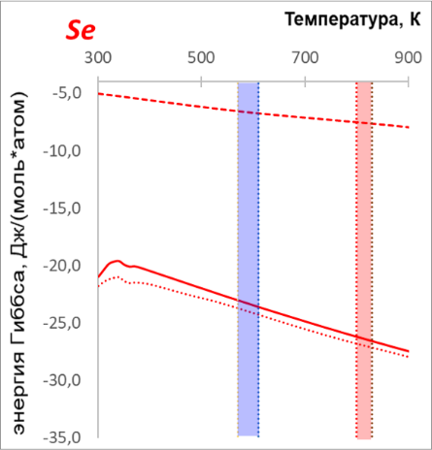
РЕЗУЛЬТАТ РАСЧЕТА И ДСК СТЕКЛА ДЛЯ СИСТЕМЫ СОСТАВА: Ge20Ga20Se60
экзотермический эффект
Область превращений
Плавление
800 – 830 К
Кривая ДСК
Стеклование
570 – 610 К
Концентрации веществ
Notes:
Se убрать из банка М R

Slide 6
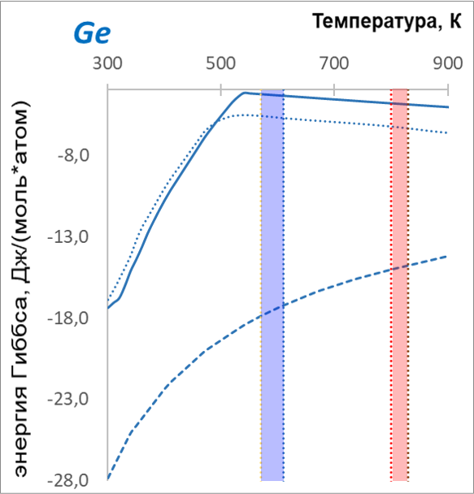
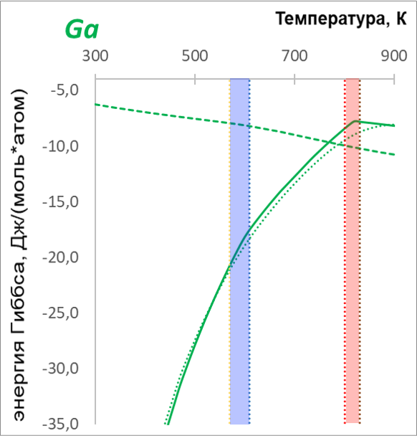
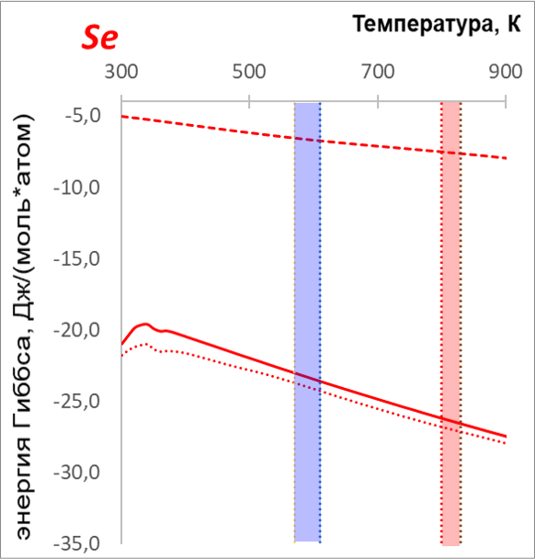
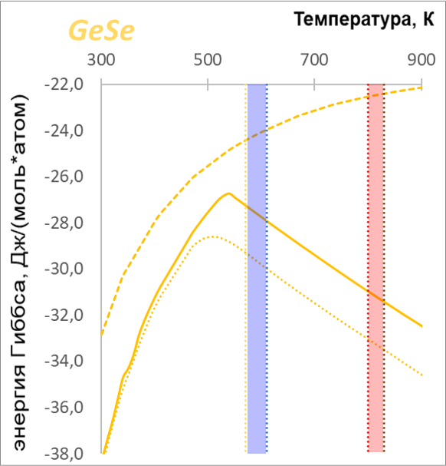
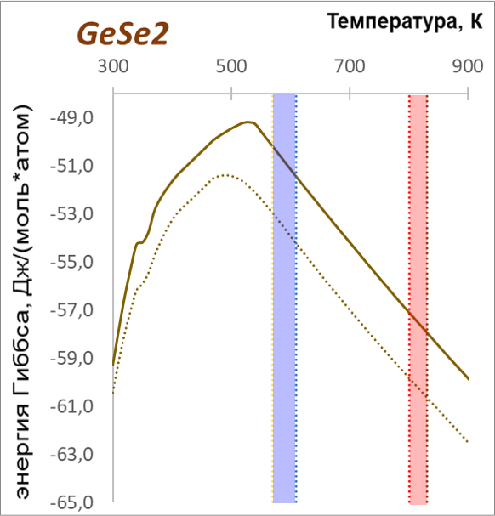
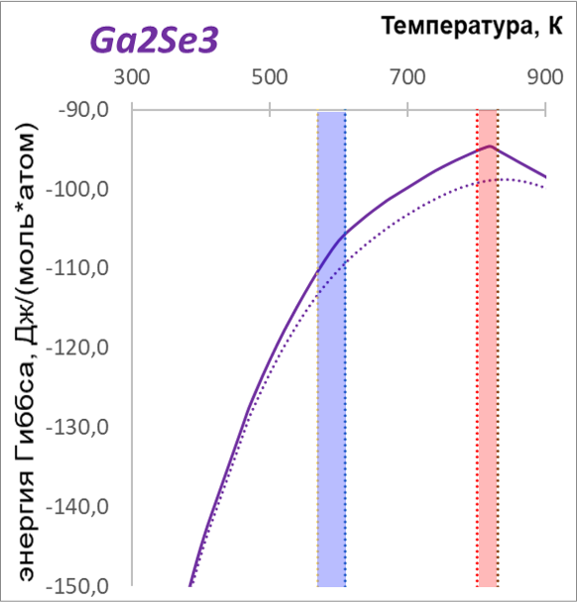
РЕЗУЛЬТАТ РАСЧЕТА ЭНЕРГИИ ГИББСА ХИМИЧЕСКИХ КОМПОНЕНТОВ И ИХ СОЕДИНЕНИЙ
Жидкий раствор Se
Отдельная фаза Se
Область превращения
Твердый раствор Se

Slide 7
Расчет Solid

Slide 8
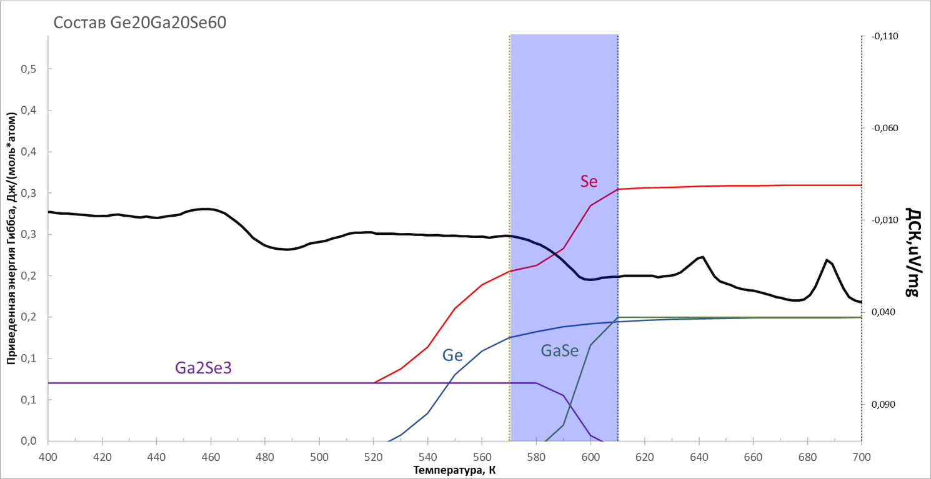
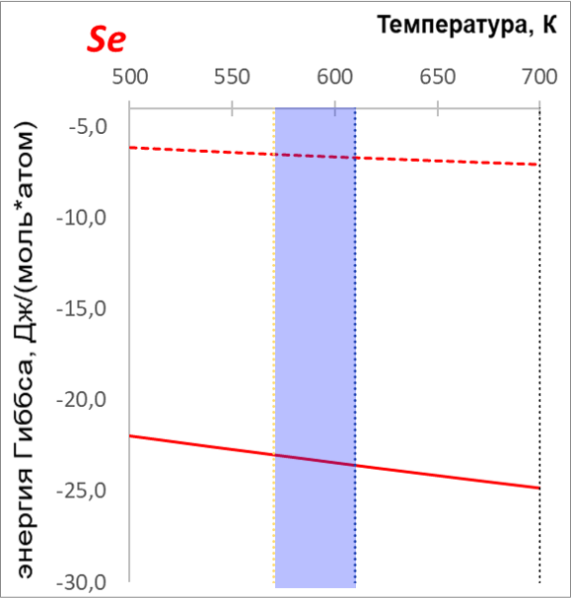
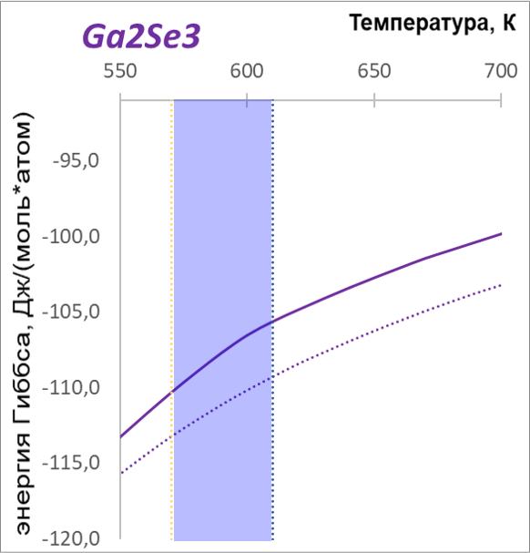
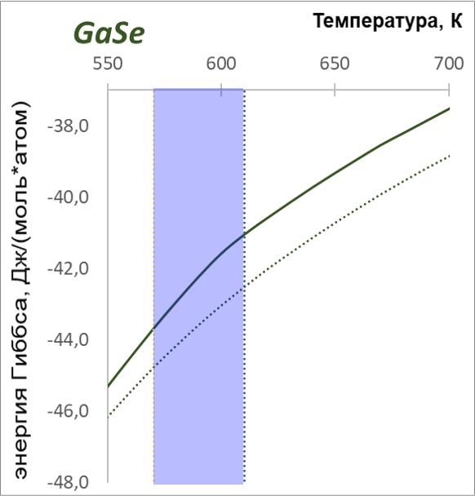
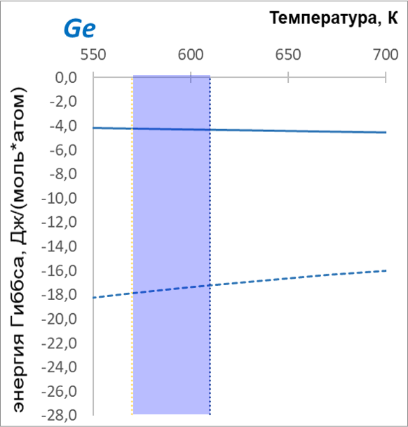
ИНТЕРВАЛ ТЕМПЕРАТУРный 570-610 К РЕЗУЛЬТАТ РАСЧЕТА, ДСК, ЗАВИСИМОСТЬ ЭНЕРГИЙ ГИББСА
Стеклование
570 – 610 К
экзотермический эффект
Стеклование
570 – 610 К
Жидкий раствор Se
Отдельная фаза Se
Отдельная фаза GaSe
Отдельная фаза Ge
Отдельная фаза Ga2Se3
Жидкий раствор Ge
Твердый раствор GaSe
Твердый раствор Ga2Se3
Notes:
ДСК для плавления и паузы

Slide 9
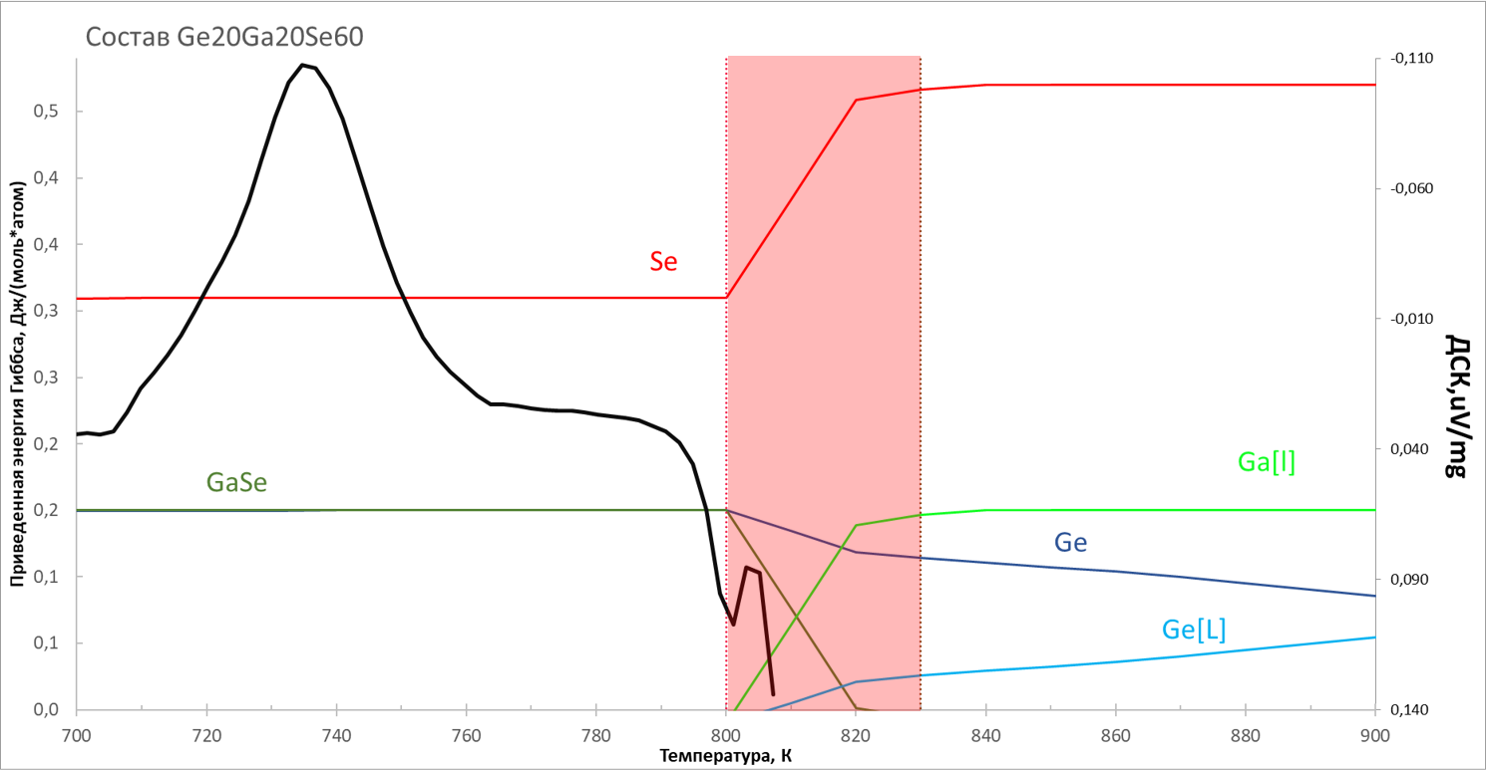
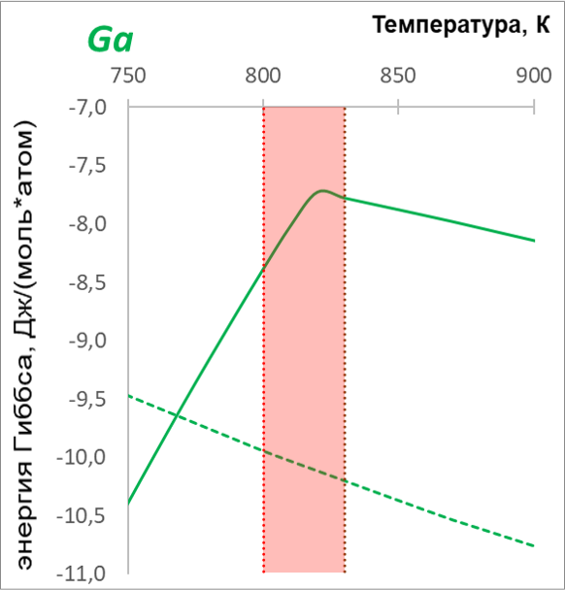
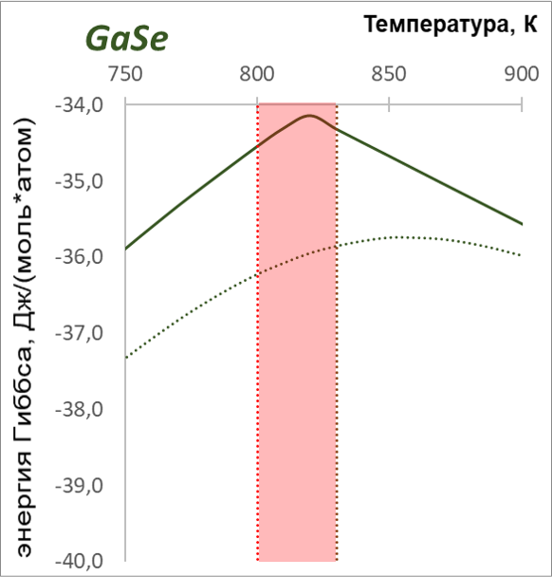
ИНТЕРВАЛ ТЕМПЕРАТУРЫ 700-900 К РЕЗУЛЬТАТ РАСЧЕТА, ДСК, ЗАВИСИМОСТЬ ЭНЕРГИЙ ГИББСА
Плавление
800 – 830 К
экзотермический эффект
Плавление
800 – 830 К
Отдельная фаза GaSe
Отдельная фаза Ga
Жидкий раствор Ga
Твердый раствор GaSe
Notes:
ДСК 2 пиков

Slide 10
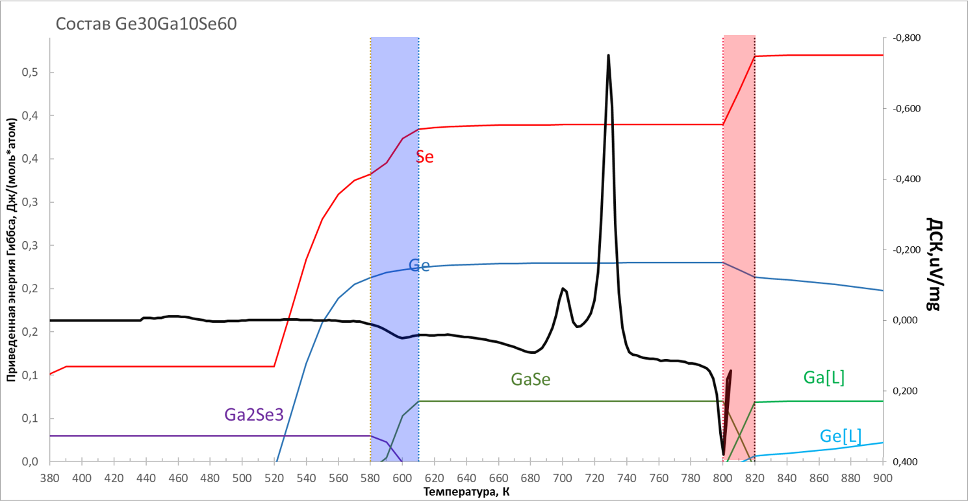
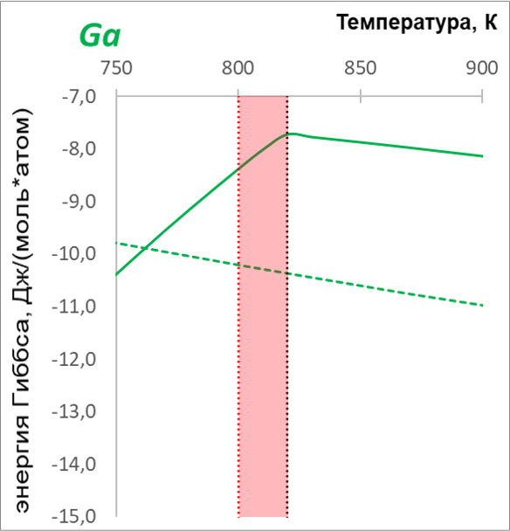
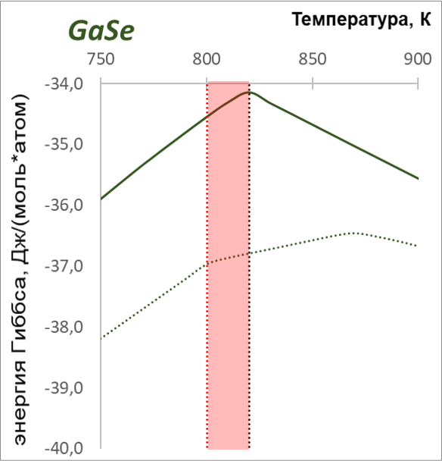
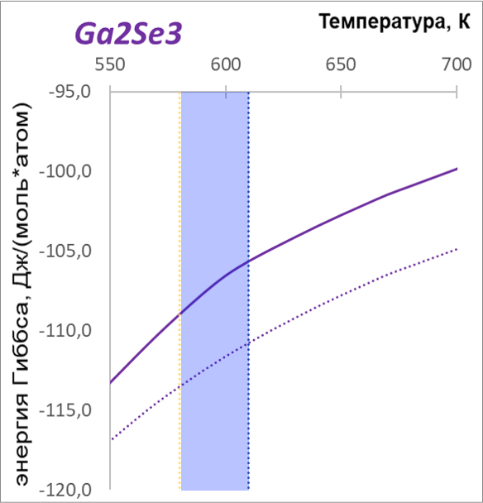
РЕЗУЛЬТАТ РАСЧЕТА И ДСК СТЕКЛА ДЛЯ СИСТЕМЫ СОСТАВА: Ge30Ga10Se60
Стеклование
580 – 610 К
экзотермический эффект
Плавление
800 – 820 К
Жидкий раствор Se
Отдельная фаза Se
Отдельная фаза Ga
Отдельная фаза GaSe
Отдельная фаза Ga2Se3
Жидкий раствор Ga
Твердый раствор GaSe
Твердый раствор Ga2Se3
Notes:
30-10-60 ДСК

Slide 11
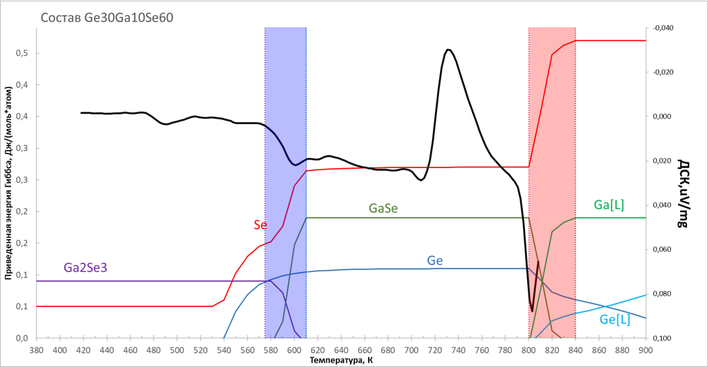
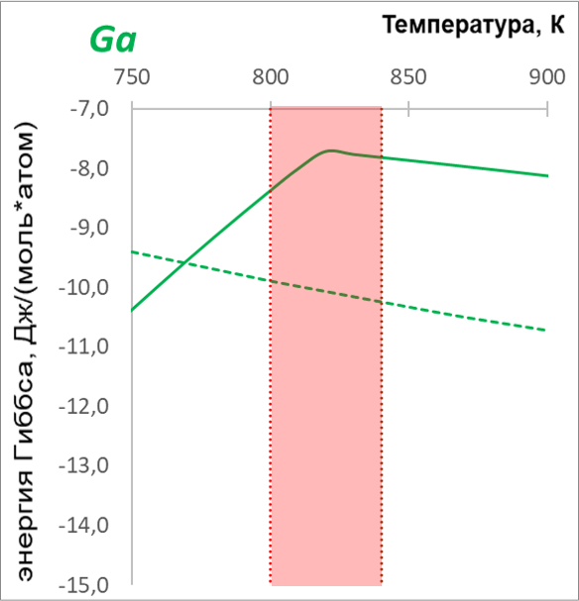
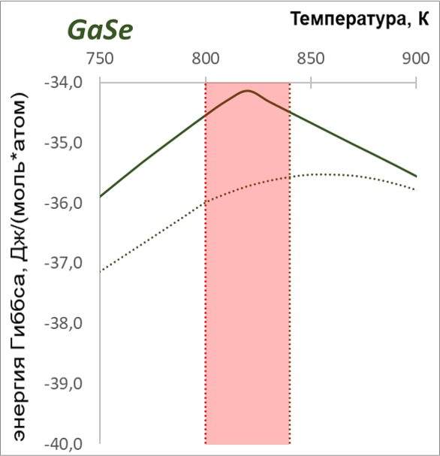
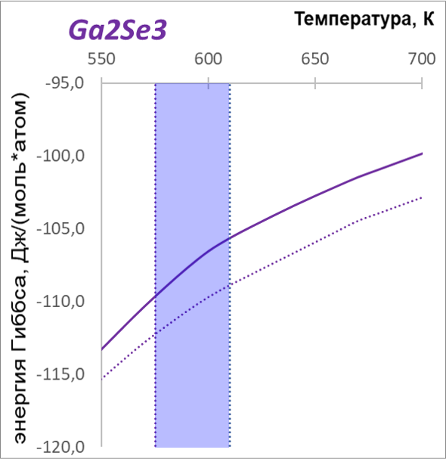
РЕЗУЛЬТАТ РАСЧЕТА И ДСК СТЕКЛА ДЛЯ СИСТЕМЫ СОСТАВА: Ge15Ga25Se60
Стеклование
575 – 610 К
Плавление
800 – 840 К
Жидкий раствор Se
Отдельная фаза Se
Отдельная фаза Ga
Отдельная фаза GaSe
Отдельная фаза Ga2Se3
Жидкий раствор Ga
Твердый раствор GaSe
Твердый раствор Ga2Se3
Notes:
30-10-60 ДСК

Slide 12
Выводы
В ходе термодинамического исследования кристаллизационной устойчивости халькогенидных стёкол GexGaySez методом минимизации энергии Гиббса:
с позиции ассоциированных растворов проведено моделирование расплава и раствора твёрдых компонентов, определен температурный интервал плавления.
путём сопоставления химических потенциалов кристаллических компонентов и экстраполированных в область переохлаждённого расплава предсказана кристаллизация в зависимости от состава стёкол.
Проведена интерпретация участков кривых ДСК изученных составов стекол
Notes:
Заключение

Slide 13
Спасибо за внимание!
Термический анализ выполнен в лаборатории ТВСиРСВ ИХВВ РАН
Образцы стекол представлены лаб. ВБС
Notes:
Спасибо за внимание

